Slide 1
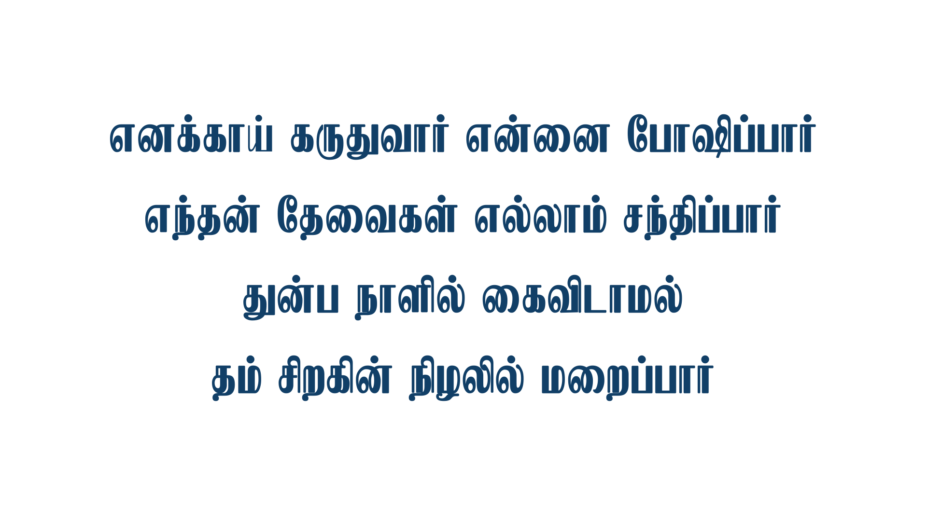
Notes:
Slide 1 - எனக்காய் கருதுவார்
Slide 2 - நம்புவதற்கு எனக்கென்றும்
Slide 3 - பொல்லாப்புகள் நேரிடாது
Slide 4 - இரவினிலே பயங்கரமும்
Slide 5 - சேருவேன் நான் இயேசுவுடன்

Slide 2
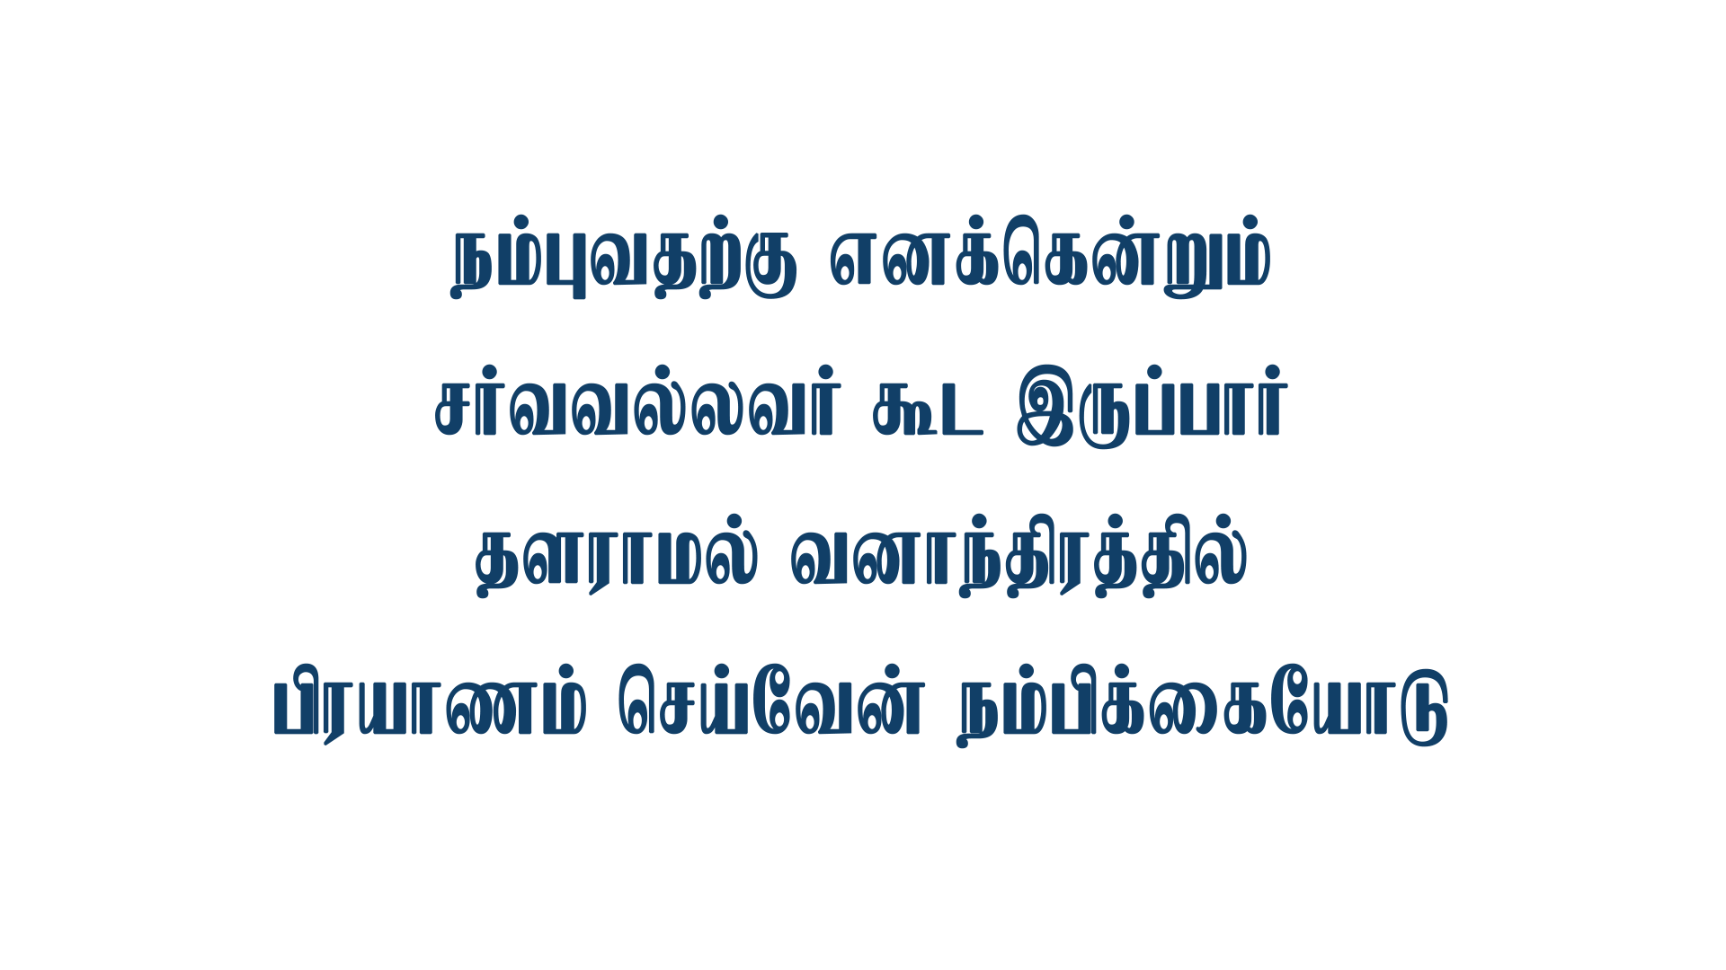
Notes:
Slide 1 - எனக்காய் கருதுவார்
Slide 2 - நம்புவதற்கு எனக்கென்றும்
Slide 3 - பொல்லாப்புகள் நேரிடாது
Slide 4 - இரவினிலே பயங்கரமும்
Slide 5 - சேருவேன் நான் இயேசுவுடன்

Slide 3
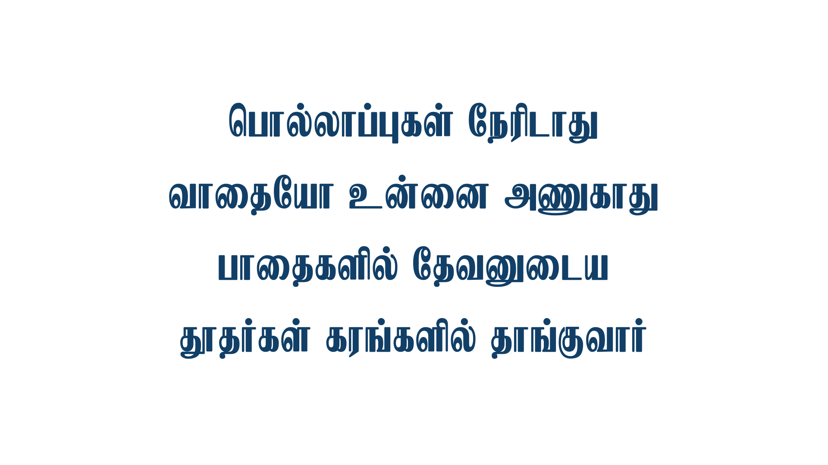
Notes:
Slide 1 - எனக்காய் கருதுவார்
Slide 2 - நம்புவதற்கு எனக்கென்றும்
Slide 3 - பொல்லாப்புகள் நேரிடாது
Slide 4 - இரவினிலே பயங்கரமும்
Slide 5 - சேருவேன் நான் இயேசுவுடன்

Slide 4
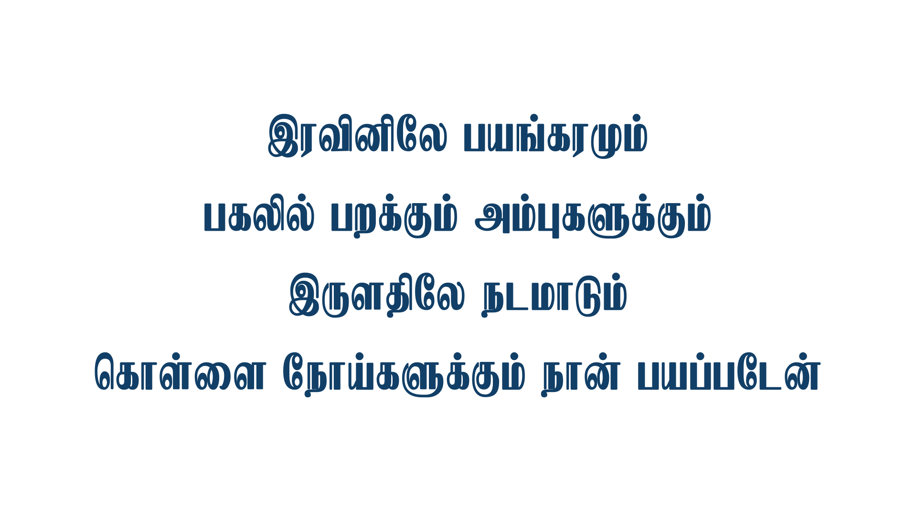
Notes:
Slide 1 - எனக்காய் கருதுவார்
Slide 2 - நம்புவதற்கு எனக்கென்றும்
Slide 3 - பொல்லாப்புகள் நேரிடாது
Slide 4 - இரவினிலே பயங்கரமும்
Slide 5 - சேருவேன் நான் இயேசுவுடன்

Slide 5
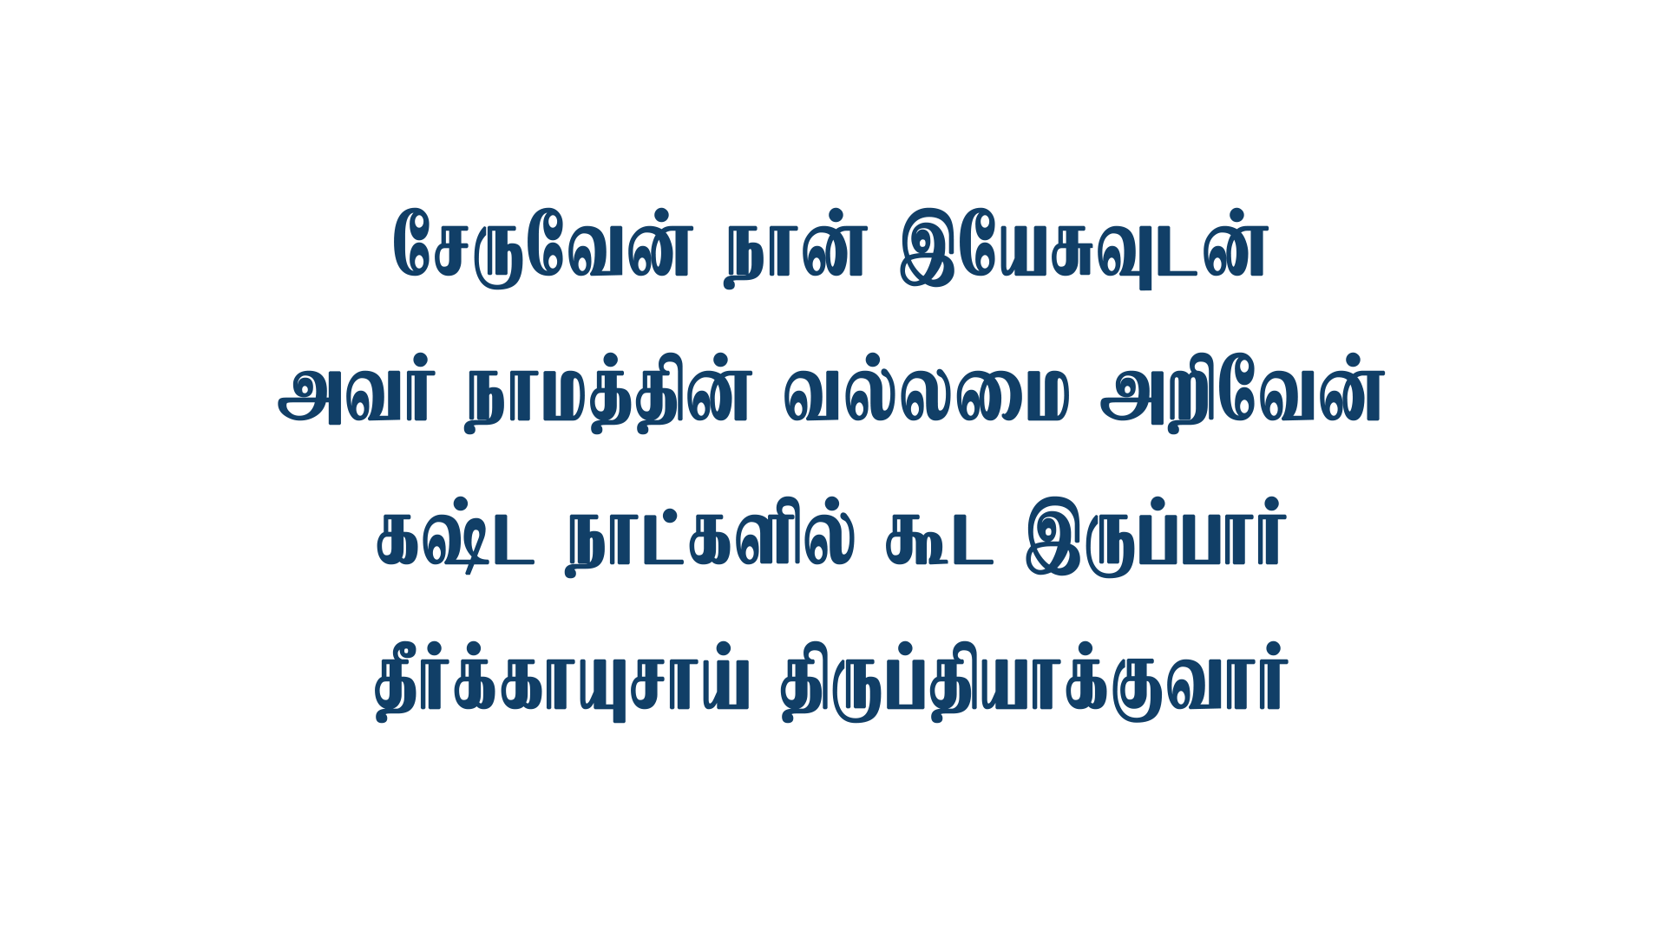
Notes:
Slide 1 - எனக்காய் கருதுவார்
Slide 2 - நம்புவதற்கு எனக்கென்றும்
Slide 3 - பொல்லாப்புகள் நேரிடாது
Slide 4 - இரவினிலே பயங்கரமும்
Slide 5 - சேருவேன் நான் இயேசுவுடன்

